Slide 1
Web应用开发
任课教师：何晓玉
院系：计算机科学与技术学院
邮箱：hexiaoyv@zstu.edu.cn

Slide 2
第04章
JavaScript脚本语言

Slide 3
0 JavaScript脚本语言
网站、网页与主页
前端Web开发
HTML、CSS、JavaScript
Vue、Element、Nginx
数据库
服务器
浏览器
前端服务器
后端服务器
请求
前端程序
Java程序
1
后端Web开发
JSP、Servlet
Spring
IoC
AOP
持久化
MySQL、Mybatis
网络协议
响应
2
3
请求
请求
4
响应
6
响应
5

Slide 4



0 JavaScript脚本语言
网站、网页与主页
Web标准也称为网页标准，由一系列的标准组成，大部分由W3C（ World Wide Web Consortium，万维网联盟）负责制定。
三个组成部分：
HTML：负责网页的结构（页面元素和内容）。
CSS：负责网页的表现（页面元素的外观、位置等页面样式，如：颜色、大小等）。
JavaScript：负责网页的行为（交互效果）。

Slide 5
0 JavaScript脚本语言
网站、网页与主页
JavaScript（简称：JS）是一门跨平台、基于对象的脚本语言。是用来控制网页行为的，它能使网页可交互。
JavaScript 和 Java 是完全不同的语言，不论是概念还是设计。但是基础语法类似。
JavaScript 在 1995 年由 Brendan Eich 发明，并于 1997 年成为 ECMA 标准。
ECMAScript6 (ES6) 是最主流的 JavaScript 版本（发布于 2015 年)。
ECMA： ECMA国际（前身为欧洲计算机制造商协会），制定了标准化的脚本程序设计语言 ECMAScript，这种语言得到广泛应用。而JavaScript是遵守ECMAScript的标准的。

Slide 6
0 JavaScript脚本语言
网站、网页与主页
语言特点
解释性——脚本语言，采用小程序段的方式实现编程，不需要编译。
基于对象——可以应用自己已经创建的对象，许多功能来自对象的方法与脚本的相互作用。
事件驱动——JavaScript以事件驱动的方式响应用户。
跨平台——JavaScript依赖于浏览器本身，与操作系统无关。
安全性——不允许访问本地硬盘，不能将数据写入服务器，也不许允许对网络文件进行修改，只能通过浏览器实现信息浏览或动态交互。

Slide 7

1
JavaScript引入
2
JavaScript基础语法
3
JavaScript函数
4
JavaScript对象
5
JavaScript事件监听

Slide 8

1 JavaScript引入方式
网站、网页与主页
JavaScript程序不能独立运行，只能在宿主环中执行。一般情况下，可以把JavaScript代码放在网页中，借助浏览器环境来运行。
行内、内部、外部(链接和导入)
3种方式
CSS几种引入方式？

Slide 9
1 JavaScript引入方式
网站、网页与主页
内部脚本：将JS代码定义在HTML页面中
JavaScript代码必须位于<script></script>标签之间
在HTML文档中，可以在任意地方，放置任意数量的<script>
一般会把脚本置于<body>元素的底部，可改善显示速度
外部脚本：将 JS代码定义在外部 JS文件中，然后引入到 HTML页面中
外部JS文件中，只包含JS代码，不包含<script>标签
<script>标签不能自闭合
<script>
alert("Hello JavaScript")
</script>
<script src="js/test.js"></script>

Slide 10
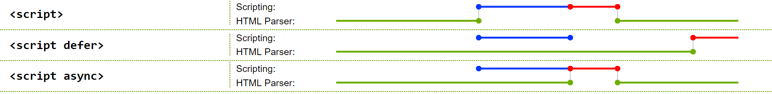
1 JavaScript引入方式
网站、网页与主页
defers属性 ：用于js脚本
浏览器会立即下载相应的脚本
在下载的过程中页面的处理不会停止，等到文档解析完成后脚本才会执行
<script defer src="js/test.js"></script>
async属性：用于js脚本
浏览器会立即下载相应的脚本
在下载的过程中页面的处理不会停止，下载完成后立即执行，执行过程中页面处理会停止。
<script async src="js/test.js"></script>

Slide 11

1 JavaScript引入方式
网站、网页与主页
JavaScript引入方式
内部脚本：将JS代码定义在html页面的<script></script>中
建议：将<script></script>放在<body>的底部
外部脚本：将JS代码定义在js文件中，通过<script></script>标签引入
注意：通过<script>标签引入外部js文件时，标签不可以自闭合
注意：JavaScript代码的执行顺序根据<script>标签的位置来确定

Slide 12
2 JavaScript基础语法
网站、网页与主页
区分大小写：与 Java 一样，变量名、函数名以及其他一切东西都是区分大小写的
每行结尾的分号可有可无
注释：
单行注释：// 注释内容
多行注释：/* 注释内容 */
大括号表示代码块
<script language="javascript">
var now=new Date();
var hour=now.getHours();
var minu=now.getMinutes();
/*多行注释*/
alert("您好！现在是"+hour+":"+minu+"\r欢迎访问！");
</script>
//判断
if(count == 3){
alert(count);
}

Slide 13
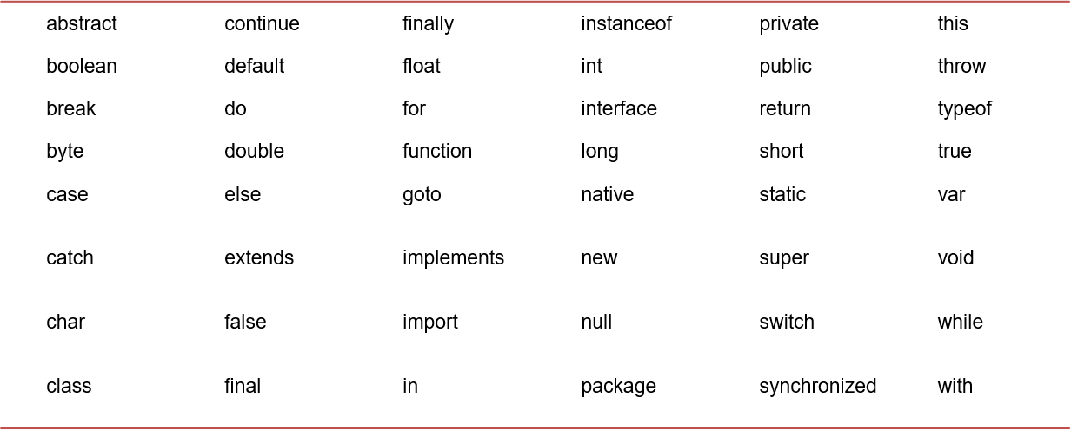
2 JavaScript基础语法
网站、网页与主页
关键字

Slide 14
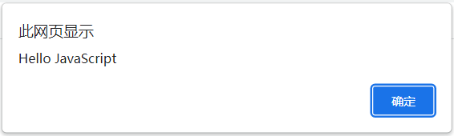

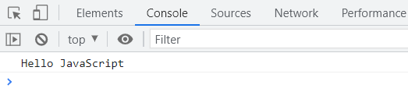
输出语句
2 JavaScript基础语法
网站、网页与主页
使用 window.alert() 写入警告框
使用 document.write() 写入 HTML 输出
使用 console.log() 写入浏览器控制台
<script>
window.alert("Hello JavaScript"); //浏览器弹出警告框
document.write("Hello JavaScript"); //写入HTML,在浏览器展示 console.log("Hello JavaScript"); //写入浏览器控制台
</script>

Slide 15
2 JavaScript基础语法-变量
网站、网页与主页
JavaScript 中用 var 关键字（variable 的缩写）来声明变量 。
JavaScript 是一门弱类型语言，变量可以存放不同类型的值 。
变量名需要遵循如下规则：
组成字符可以是任何字母、数字、下划线（_）或美元符号（$）
数字不能开头
建议使用驼峰命名
var a = 20; var b,c;
a = "张三";
注意事项
ECMAScript 6 新增了 let 关键字来定义变量。它的用法类似于 var，但是所声明的变量，只在 let 关键字所在的代码块内有效，且不允许重复声明。
ECMAScript 6 新增了 const 关键字，用来声明一个只读的常量。一旦声明，常量的值就不能改变。

Slide 16
2 JavaScript基础语法-数据类型
网站、网页与主页
JavaScript中分为原始值和对象。值包含字符串、数字和布尔值，还有两个特殊值：null(空值)和undefined(未定义)。对象包括狭义的对象、数组和函数。JavaScript定义了6种基本数据类型。
number：数字（整数、小数、NaN(Not a Number)）
string：字符串，单双引皆可
boolean：布尔。true，false
null：对象为空
undefined：当声明的变量未初始化时，该变量的默认值是 undefined
基本数据类型
使用 typeof 运算符可以获取数据类型
Constructor和toString
var a = 20;
alert(typeof a);

Slide 17
2 JavaScript基础语法-类型转换
网站、网页与主页
== 与 ===
算术运算符：+ , - , * , / , % , ++ , --
赋值运算符：= , += , -= , *= , /= , %=
比较运算符：> , < , >= , <= , != , == , ===
逻辑运算符：&& , || , !
三元运算符：条件表达式 ? true_value: false_value
== 会进行类型转换，=== 不会进行类型转换
运算符
var a = 10;
alert(a == "10"); //true
alert(a === "10"); //false
alert(a === 10); //true
字符串类型转为数字：
将字符串字面值转为数字。 如果字面值不是数字，则转为NaN。
其他类型转为boolean：
Number：0 和 NaN为false，其他均转为true。
String：空字符串为false，其他均转为true。
Null 和 undefined ：均转为false。
类型转换

Slide 18
2 JavaScript基础语法-程序结构
网站、网页与主页
流程控制
if…else if …else…
switch
for
while
do … while
满足判断条件时反复执行制定的语句
根据判断条件改变处理流程
判断条件
语句1；语句2；…
YES
NO
判断条件
YES
NO
语句1；
语句2；
分支结构
循环结构
参考官方文档：https://www.w3school.com.cn/jsref/jsref_statements.asp

Slide 19
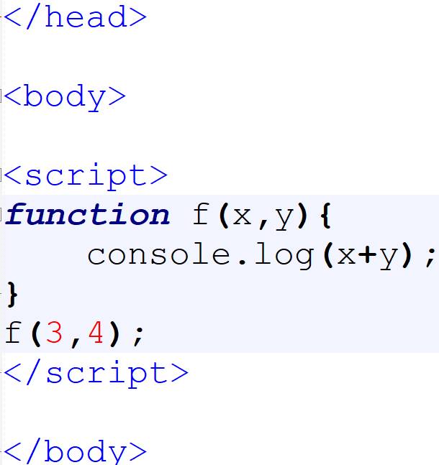
3 JavaScript函数-定义函数
网站、网页与主页
介绍：函数（方法）是被设计为执行特定任务的代码块。
定义：JavaScript 函数通过 function 关键字进行定义，语法为：
注意：
形式参数不需要类型。因为JavaScript是弱类型语言
返回值也不需要定义类型，可以在函数内部直接使用return返回即可
调用：函数名称(实际参数列表)
函数定义与调用
function functionName(参数1,参数2..){ //要执行的代码 }

Slide 20
3 JavaScript函数-变量提升
网站、网页与主页
在代码执行之前，JavaScript 引擎会对源代码中的变量和函数进行解析，将它们的声明提升到作用域的顶部。
变量提升的影响
变量声明提升：可以在变量声明之前使用变量，避免了在使用变量前必须先声明的限制。
值的初始化：尽管变量声明被提升，但变量的赋值操作仍然保留在原来的位置。如果在初始化之前使用变量，其值将为 undefined。
在JavaScript中，函数提升的优先级要高于变量提升。
变量提升
document.write(a)
var a = 2;
var a;
document.write(a)
a = 2;
document.write(a)
let a = 20;
let a;
document.write(a)
a = 20;

Slide 21
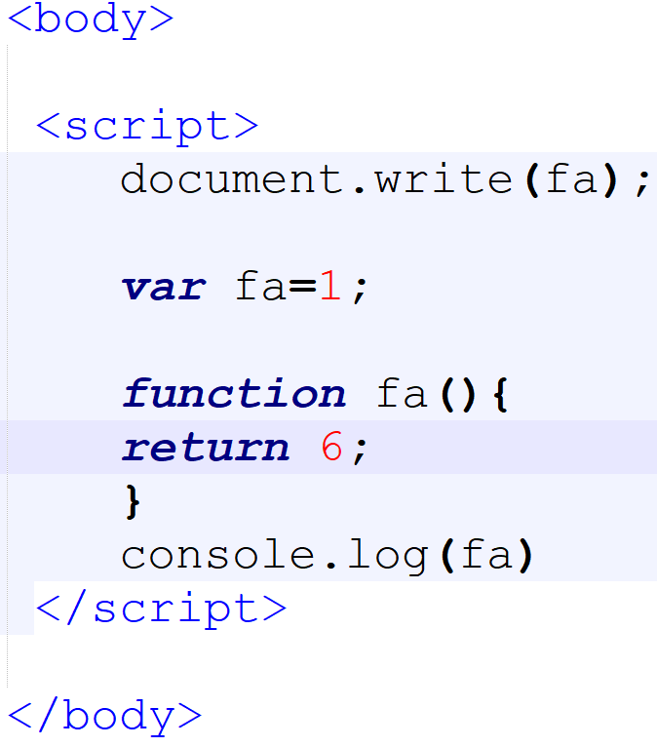
3 JavaScript函数-函数提升
网站、网页与主页
在代码执行之前，JavaScript 引擎会对源代码中的变量和函数进行解析，将它们的声明提升到作用域的顶部。
函数提升
注意：
在JavaScript中，函数提升的优先级要高于变量提升。

Slide 22
3 JavaScript函数-匿名函数
网站、网页与主页
没有函数名的函数。
无法直接使用，但JavaScript提供了两种使用方式：
函数表达式,即将匿名函数赋值给一个变量，不满足函数提升
立即执行函数,避免全局变量之间的污染,必须要加 ;
匿名函数
function (参数1,参数2..){ //要执行的代码 }
匿名函数
var add = function(a , b){
return a + b;
}
alert(add(10,20));
函数表达式
方式一：
;（function 函数名(参数1,…){console.log(1)}(参数1,…))
方式二：
;(function 函数名(参数1,…){console.log(1)} (参数1,…) )
立即执行

Slide 23
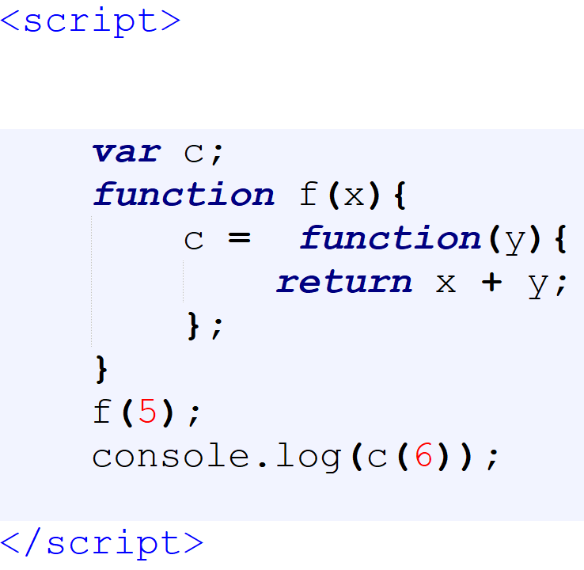
3 JavaScript函数-闭包
网站、网页与主页
闭包（closure）是一个嵌套结构的函数。内部函数应用外部函数的私有成员，同时内部函数又被外界引用，当外部函数被调用后，就形成闭包，这个函数被称为闭包函数。
简单理解：闭包 = 内层函数 + 外层函数的变量
功能
可以读取父级作用域函数内部的变量，即外部也可以访问函数内部的变量。
让变量的值始终保存在内存中（让局部变量变成全局变量），不被垃圾回收机制清除。

Slide 24
4 JavaScript对象
网站、网页与主页
JavaScript 中，对象是一个泛化的概念，任何值都可以转换为对象，并以对象的方式进行使用。它们都继承 Object 类型对象，拥有共同的基本属性和方法。此外，JavaScript 也允许自定义对象。
定义对象
使用new关键字
var objectname={args}
使用对象直接量
var objectname ={属性：属性值}
使用Object.create
Object.create(prototype,descritptors)
常用对象
Array – 数组
String – 字符串
自定义

Slide 25
4 JavaScript对象-Array
网站、网页与主页
JavaScript 中 Array对象用于定义数组。
定义
访问
var 变量名 = new Array(元素列表);
var arr = new Array(1,2,3,4);
var 变量名 = [ 元素列表 ];
var arr = [1,2,3,4];
arr[ 索引 ] = 值;
arr[10] = "hello";
注意事项
JavaScript 中的数组相当于 Java 中集合，数组的长度是可变的，而 JavaScript 是弱类型，所以可以存储任意的类型的数据。

Slide 26
4 JavaScript对象-Array
网站、网页与主页
属性
属性 | 描述
length | 设置或返回数组中元素的数量。
方法
方法 | 描述
forEach() | 遍历数组中的每个有值的元素，并调用一次传入的函数
push() | 将新元素添加到数组的末尾
keys() | 遍历对象获取键名
pop() | 删除数组最后一个元素
splice() | 从数组中删除元素

Slide 27
4 JavaScript对象-String
网站、网页与主页
String字符串对象创建方式有两种：
var 变量名 = new String("…") ; //方式一
var str = new String("Hello String");
var 变量名 = "…" ; //方式二
var str = "Hello String";
var str = 'Hello String';
属性：
属性 | 描述
length | 字符串的长度。
方法：
方法 | 描述
charAt() | 返回在指定位置的字符，根据索引获取字符
indexOf() | 检索字符串，返回检索的字符在字符串中的索引
trim() | 去除字符串两边的空格
substring() | 提取字符串中两个指定的索引号之间的字符。

Slide 28
4 JavaScript对象-自定义对象
网站、网页与主页
定义方式：
var user = {
name:"Tom",
age:20,
gender:"male",
eat(){
alert("用膳~");
}
};
var user = {
name:"Tom",
age:20,
gender:"male",
eat: function(){
alert("用膳~");
}
};
var 对象名 = {
属性名1: 属性值1,
属性名2: 属性值2,
属性名3: 属性值3,
函数名称: function(形参列表){}
};
调用格式：
对象名.属性名;
对象名.函数名();
console.log(user.name);
user.eat();

Slide 29
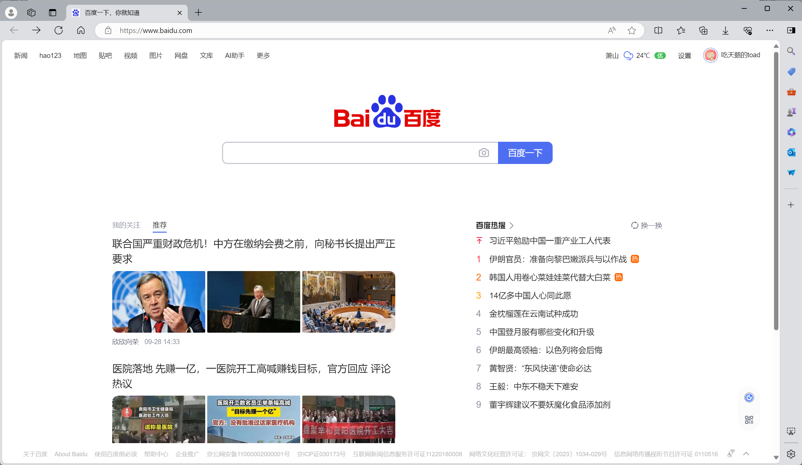
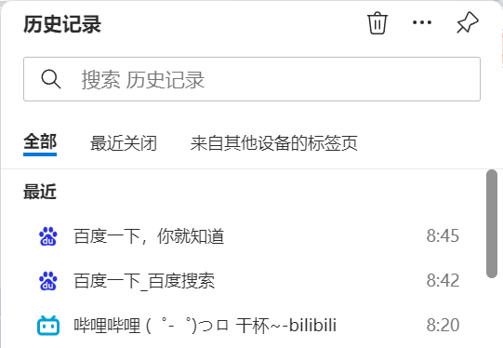
5 浏览器对象模型BOM
网站、网页与主页
概念：Browser Object Model 浏览器对象模型，允许JavaScript与浏览器对话， JavaScript 将浏览器的各个组成部分封装为对象。
组成：
Window：浏览器窗口对象
Navigator：浏览器对象
Screen：屏幕对象
History：历史记录对象
Location：地址栏对象

Slide 30
5 浏览器对象模型BOM-Window对象
网站、网页与主页
介绍：浏览器窗口对象,BOM的顶级对象。
获取：直接使用window，其中 window. 可以省略。
对象
history：对 History 对象的只读引用。请参阅 History 对象。
location：用于窗口或框架的 Location 对象。请参阅 Location 对象。
navigator：对 Navigator 对象的只读引用。请参阅 Navigator 对象。
方法
alert()：显示带有一段消息和一个确认按钮的警告框，无返回值。
confirm()：显示带有一段消息以及确认按钮和取消按钮的对话框，返回ture或false。
prompt()：输入提示框。可以接收用户输入的信息，并返回输入的信息。
open(): 打开一个新窗口，语法格式：open(URL，features，replace)
setInterval()：按照指定的周期（以毫秒计）来调用函数或计算表达式。
setTimeout()：在指定的毫秒数后调用函数或计算表达式。

Slide 31
5 浏览器对象模型—Location对象
网站、网页与主页
Location
介绍：地址栏对象。
获取：使用 window.location 获取，其中 window. 可以省略。
属性：
href：设置或返回完整的URL，当设置完成时会自动跳转
search:设置或返回 URL 的查询字符串部分。
window.location.属性;
location.属性;
location.href = "https://www.w3school.com.cn/jsref/index.asp";

Slide 32
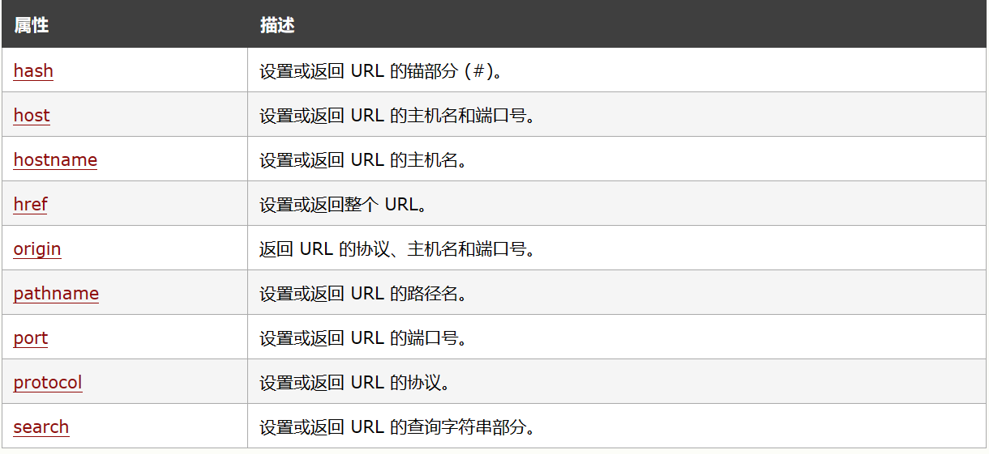
5 浏览器对象模型—Location对象
网站、网页与主页
location.href = "https://www.w3school.com.cn/jsref/index.asp";

Slide 33
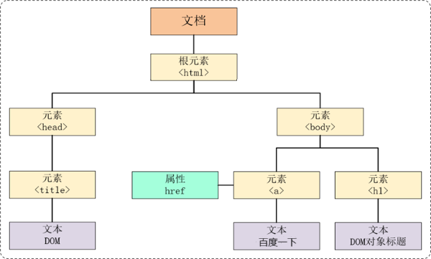
6 浏览器对象模型DOM
网站、网页与主页
DOM
<html>
<head>
<title>DOM</title>
</head>
<body>
<h1>DOM对象标题</h1>
<a href=“https://www.baidu.com/”> 百度一下</a>
</body>
</html>
概念：Document Object Model ，文档对象模型。
将标记语言的各个组成部分封装为对应的对象：
Document：整个文档对象
Element：元素对象,即HTML中的标签
Attribute：属性对象，标签的属性
Text：文本对象
Comment：注释对象
JavaScript 通过DOM，就能够对HTML进行操作：
改变 HTML 元素的内容
改变 HTML 元素的样式（CSS）
对 HTML DOM 事件作出反应
添加和删除 HTML 元素

Slide 34
6 浏览器对象模型DOM
网站、网页与主页
HTML中的Element对象可以通过Document对象获取，而Document对象是通过window对象获取的。
Document对象中提供了以下获取Element元素对象的函数：
根据id属性值获取，返回单个Element对象
根据标签名称获取，返回Element对象数组
根据name属性值获取，返回Element对象数组
根据class属性值获取，返回Element对象数组
var h1 = document.getElementById('h1');
var divs = document.getElementsByTagName('div');
var hobbys = document.getElementsByName('hobby');
var clss = document.getElementsByClassName('cls');

Slide 35
事件监听
7 JavaScript事件监听
网站、网页与主页
事件：HTML事件是发生在HTML元素上的 “事情”。比如：
按钮被点击
鼠标移动到元素上
按下键盘按键
事件监听：JavaScript可以在事件被侦测到时 执行代码。

Slide 36
7 JavaScript事件监听-事件绑定
网站、网页与主页
方式一：通过 HTML标签中的事件属性进行绑定，语法：事件=“函数名”
<input type="button" onclick="on()" value="按钮1">
<script>
function on(){
alert('被点击了!');
}
</script>
方式二：通过 DOM 元素属性绑定。先获取元素，再绑定事件。
<input type="button" id="btn" value="按钮2">
<script>
document.getElementById('btn').onclick=function(){
alert('被点击了!');
}
</script>

Slide 37
7 JavaScript事件监听-常见事件
网站、网页与主页
事 件 | 何 时 触 发 | 事 件 | 何 时 触 发
onabort | 对象载入被中断时触发 | onmousedown | 单击任何一个鼠标按键时触发
onblur | 元素或窗口本身失去焦点时触发 | onmousemove | 鼠标在某个元素上移动时持续触发
onchange | 改变<select>元素中的选项或其他表单元素失去焦点，并且在其获取焦点后内容发生过改变时触发 | onmouseout | 将鼠标从指定的元素上移开时触发
onclick | 单击鼠标左键时触发。当光标的焦点在按钮上，并按下回车键时，也会触发该事件 | onmouseover | 鼠标移到某个元素上时触发
ondblclick | 双击鼠标左键时触发 | onmouseup | 释放任意一个鼠标按键时触发
onerror | 出现错误时触发 | onreset | 单击重置按钮时，在<form>上触发
onfocus | 任何元素或窗口本身获得焦点时触发 | onresize | 窗口或框架的大小发生改变时触发
onkeydown | 键盘上的按键（包括Shift或Alt等键）被按下时触发，如果一直按着某键，则会不断触发。当返回false时，取消默认动作 | onscroll | 在任何带滚动条的元素或窗口上滚动时触发
onkeypress | 键盘上的按键被按下，并产生一个字符时发生。也就是说，当按下Shift或Alt等键时不触发。如果一直按下某键时，会不断触发。当返回false时，取消默认动作 | onselect | 选中文本时触发
onkeyup | 释放键盘上的按键时触发 | onsubmit | 单击提交按钮时，在<form>上触发
onload | 页面完全载入后，在Window对象上触发；所有框架都载入后，在框架集上触发；<img>标记指定的图像完全载入后，在其上触发；或<object>标记指定的对象完全载入后，在其上触发 | onunload | 页面完全卸载后，在Window对象上触发；或者所有框架都卸载后，在框架集上触发

Slide 38
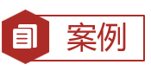
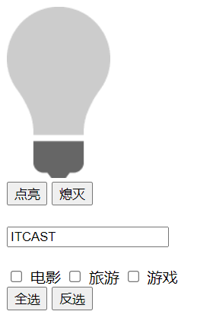
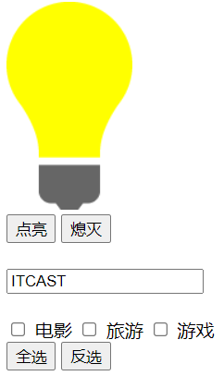
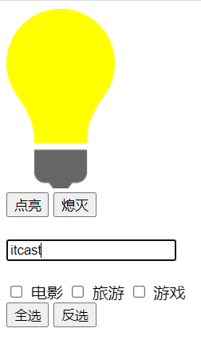
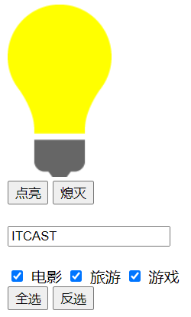
通过事件监听及DOM操作，完成如下效果实现。
点击 “点亮”按钮 点亮灯泡，点击“熄灭”按钮 熄灭灯泡。
输入框鼠标聚焦后，展示小写；鼠标离焦后，展示大写。
点击 “全选”按钮使所有的复选框呈现被选中的状态，点击 “反选”按钮使所有的复选框呈现取消勾选的状态。

Slide 39
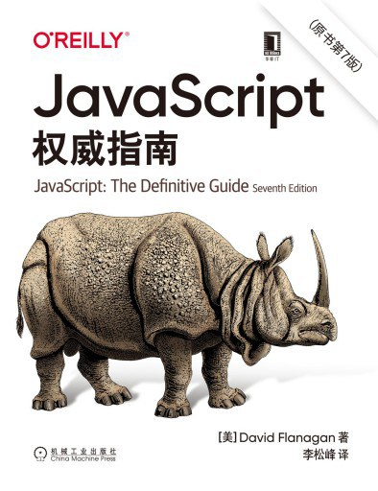
本
章
小
结
本章主要介绍了CSS的相关知识。
认识并掌握JavaScript的基本语法和引入方式
掌握JavaScript的函数和对象。
掌握JavaScript事件监听。

